Slide 1


NHIỆT LIỆT CHÀO MỪNG QUÝ THẦYCÔ VỀ DỰ GIỜ, THĂM LỚP 2B
TRƯỜNG TIỂU HỌC SỐ 2 BÌNH NGHI
MÔN : TIẾNG VIỆT
GV: ĐẶNG THỊ KIM UYÊN

Slide 2
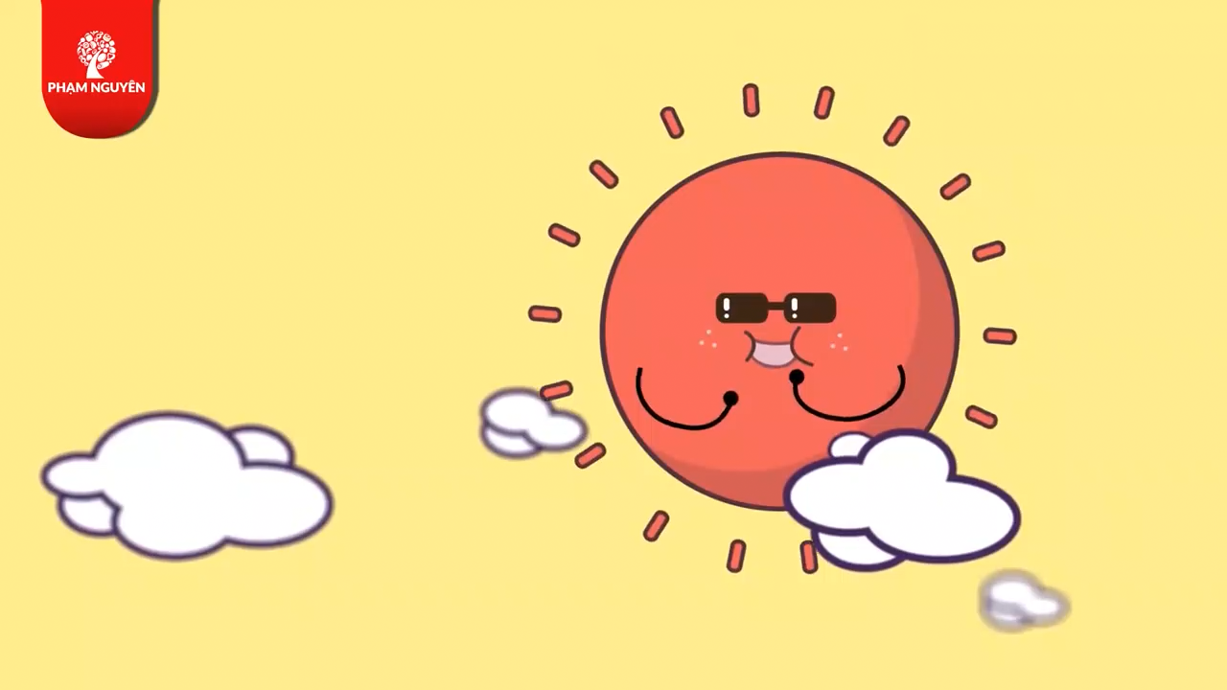

Slide 3
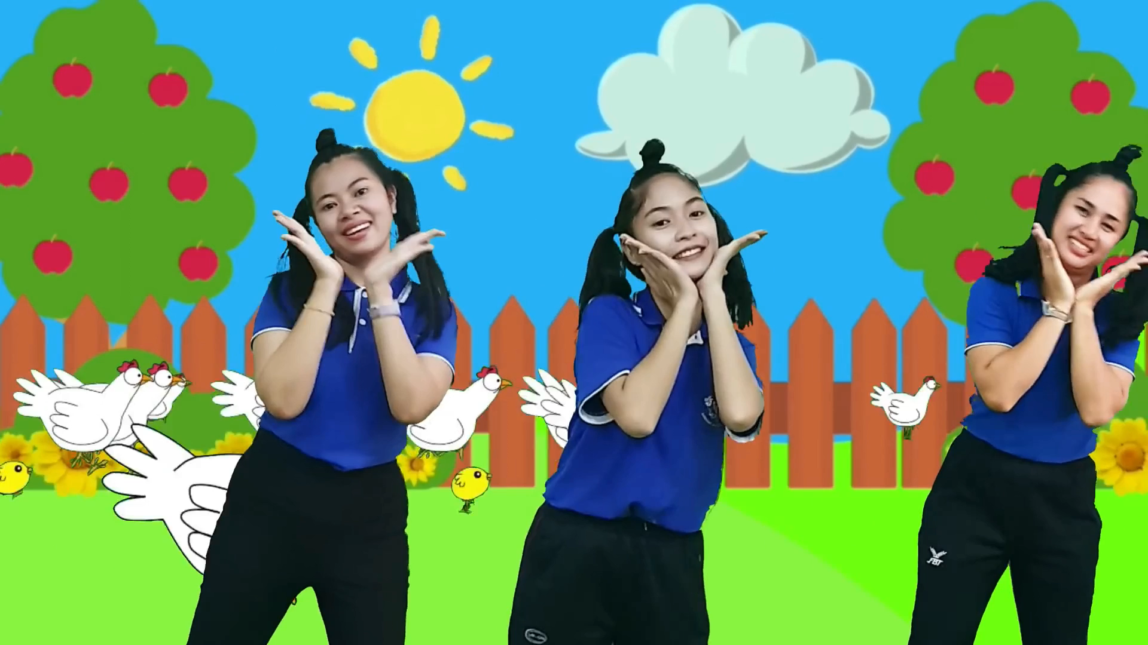

Slide 4
Thứ bảy ngày 26 tháng 10 năm 2024
Trò chơi: Chiếc hộp bí mật
1. Thầy giáo mang giỏ trái cây đến lớp để làm gì ?
Thầy giáo mang giỏ trái cây đến lớp để học sinh quan sát, tìm ý cho bài văn miêu tả một loại trái cây mình yêu thích.

Slide 5
Thứ bảy ngày 26 tháng 10 năm 2024
Trò chơi: Chiếc hộp bí mật
2. Các bạn đã làm gì với giỏ trái cây đó?
Các bạn chuyền tay nhau, vuốt ve, ngắm nghía, ngửi từng trái để biết mùi hương, nếm thử trái cây để cảm nhận vị thơm ngon của mỗi loại.

Slide 6
Thứ bảy ngày 26 tháng 10 năm 2024
TIẾNG VIỆT
Em yêu thầy cô
Bài 8:
BÀI ĐỌC 1: Bức tranh bàn tay ( tiết 2)

Slide 7
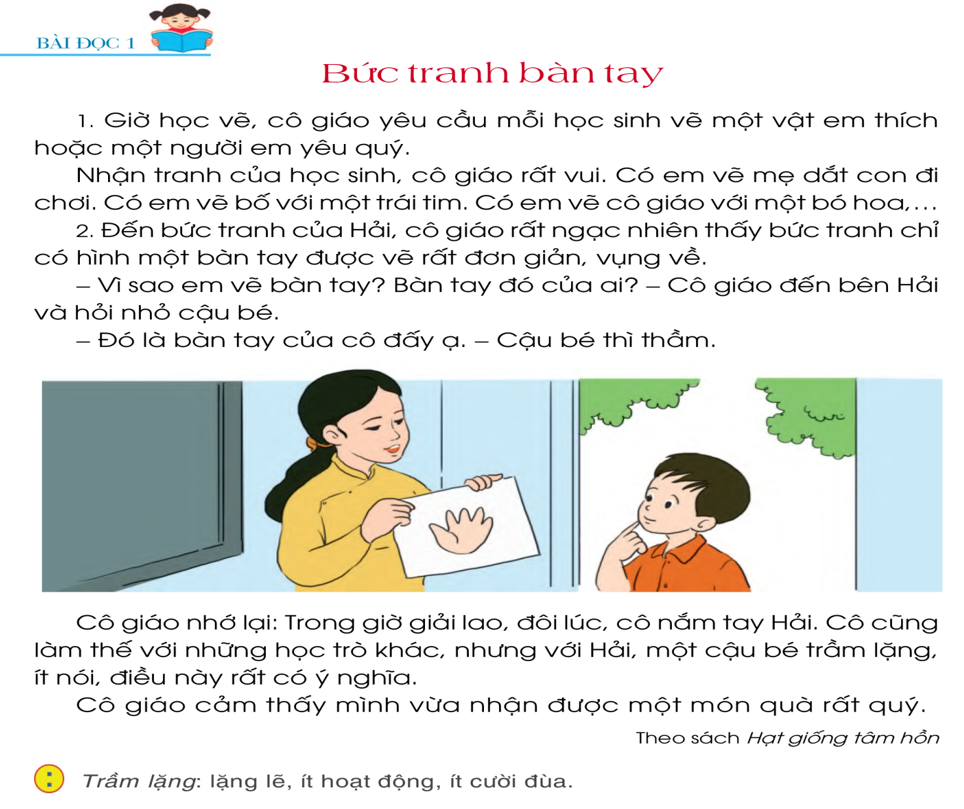

Slide 8

Thứ bảy ngày 26 tháng 10 năm 2024
Tiếng Việt:
Bài đọc 1: Bức tranh bàn tay ( Tiết 2)
ĐỌC HIỂU
1. Cô giáo yêu cầu học sinh vẽ gì?
Vẽ một vật em thích hoặc một người em yêu quý.

Slide 9

Thứ bảy ngày 26 tháng 10 năm 2024
Tiếng Việt:
Bài đọc 1: Bức tranh bàn tay ( Tiết 2)
ĐỌC HIỂU
2. Vì sao bức tranh của Hải làm cô giáo ngạc nhiên?
Vì bức tranh chỉ có hình một bàn tay được vẽ rất đơn giản, vụng về.

Slide 10

Thứ sáu ngày 25 tháng 10 năm 2024
Tiếng Việt:
Bài đọc 1: Bức tranh bàn tay ( Tiết 2)
ĐỌC HIỂU
3. Hải giải thích thế nào?
Đó chính là bàn tay của cô giáo.

Slide 11


Thứ bảy ngày 26 tháng 10 năm 2024
Tiếng Việt:
ĐỌC HIỂU
4. Món quà quý mà cô giáo nhận được từ bức tranh là gì?
Món quà quý mà cô nhận được từ bức tranh là tình cảm, lòng biết ơn mà Hải dành cho cô.

Slide 12
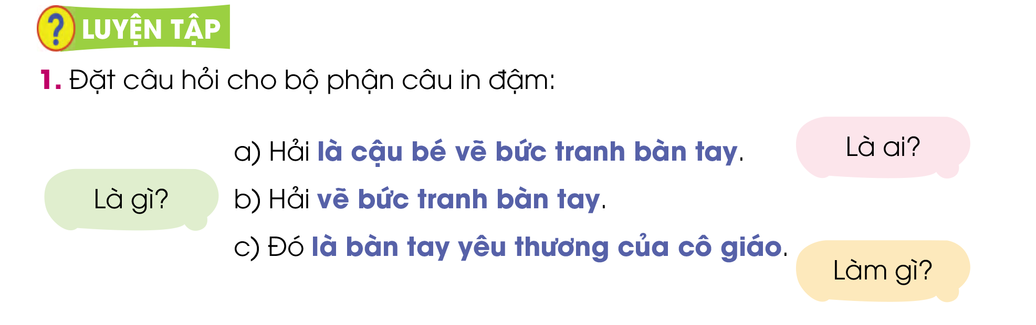
Thứ bảy ngày 26 tháng 10 năm 2024
Tiếng Việt:
Bài đọc 1: Bức tranh bàn tay ( Tiết 2)

Slide 13
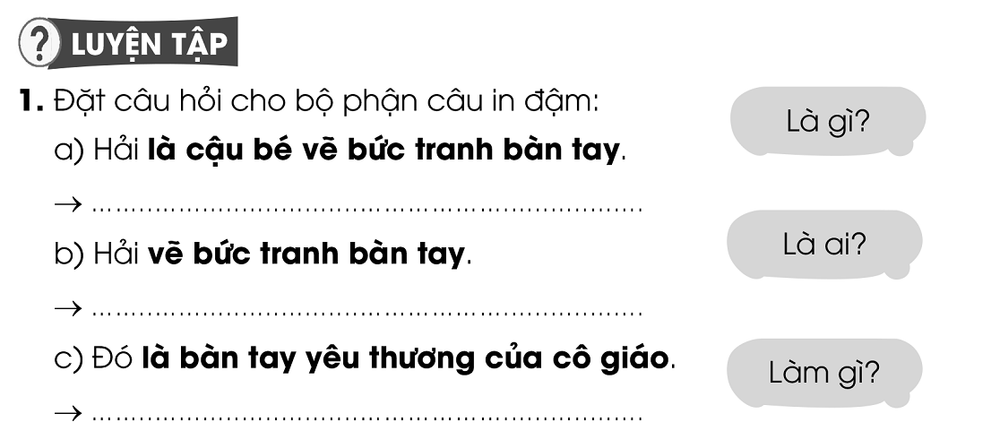
Thứ bảy ngày 26 tháng 10 năm 2024
Tiếng Việt:
Bài đọc 1: Bức tranh bàn tay ( Tiết 2)
Hải là ai?

Slide 14
Thứ bảy ngày 26 tháng 10 năm 2024
Tiếng Việt:
Bài đọc 1: Bức tranh bàn tay ( Tiết 2)
Hải là ai?
Hải làm gì ?
Đó là gì ?

Slide 15
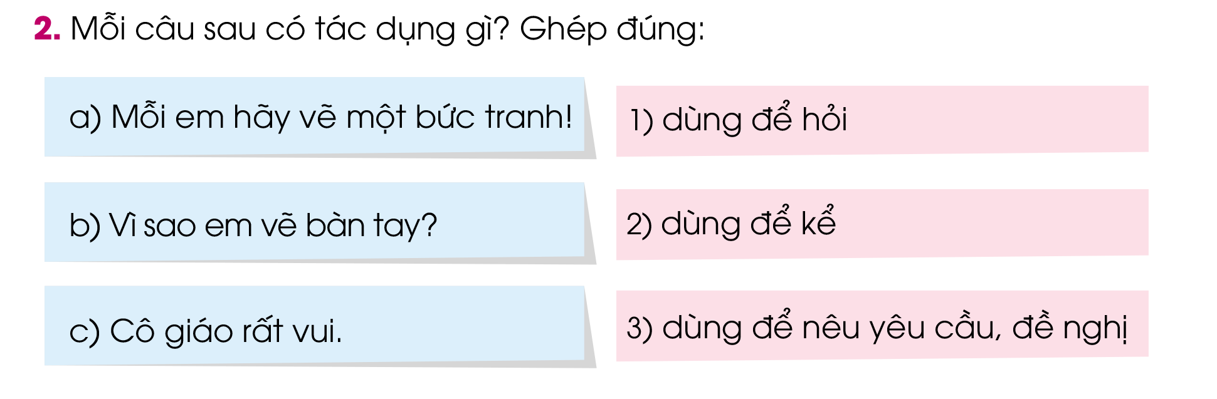
Thứ bảy ngày 26 tháng 10 năm 2024
Tiếng Việt:
Bài đọc 1: Bức tranh bàn tay ( Tiết 2)

Slide 16



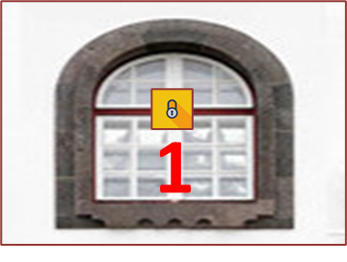
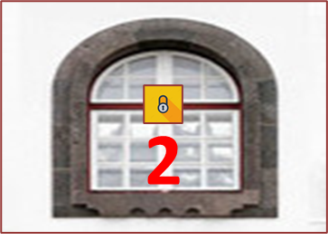



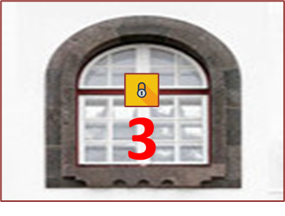

TRÒ CHƠI: AI NHANH AI ĐÚNG

Slide 17
Thứ bảy ngày 26 tháng 10 năm 2024
Tiếng Việt:
Bài đọc 1: Bức tranh bàn tay ( Tiết 2)

Slide 18
Thứ bảy ngày 26 tháng 10 năm 2024
Tiếng Việt:
Bài đọc 1: Bức tranh bàn tay ( Tiết 2)
- Vừa rồi các em học bài đọc gì ?
- Bài đọc thể hiện tình cảm của học sinh như thế nào đối với thầy cô giáo ?

Slide 19


THANK YOU
TẠM BIỆT VÀ HẸN GẶP LẠI

